Slide 1
７．夢洲等【総論】
１．エリアの状況
・夢洲は大阪・関西の物流機能の中心を担う国際コンテナターミナルが立地するほか、10MWのメガソーラーが稼働するなど環境・新エネルギーの拠点となっている。
２．エリアの課題
・夢洲においては、東部に国際コンテナターミナルが稼働しているが、中央部の広大な敷地は現在埋め立て中であり、開発の方向性を定め、国際観光拠点の形成実現に向けて取組を進める必要がある。
３．取組内容、近年の動向
・関西イノベーション国際戦略総合特区とあわせた地方税(府・市）の優遇策により企業誘致に弾みがつくとともに、夢洲への統合型リゾート（IR）の誘致を進めるほか、また2025年国際博覧会の開催地が大阪に決定し、夢洲がその開催予定地となるなど、新たな展開が始まっており、必要なインフラ整備を行っている。
・ スーパーシティ型国家戦略特別区域に大阪市域が指定され、夢洲における2025年国際博覧会での自動運転、空飛ぶクルマ、 MaaS など、先端的サービスの実証・実装に向けた取組が進められている。
４．将来像
・国際コンテナターミナルとしての物流機能の強化、バッテリーやメガソーラーによる環境・新エネルギーの拠点化など、その立地特性を生かした一体的な整備を進めていくとともに、夢洲の地勢的な優位性や広大な敷地を活用し、統合型リゾート（IR）の誘致を図り、国際的なエンターテイメント等を有する大阪・関西の観光ハブ（国際観光拠点）をめざす。

Slide 2
７．夢洲等
○取組状況及び今後のスケジュール
凡例（案）
実施
成果
青字は2014年以降の実施済みの項目
赤字は現時点では未実施の項目
調査
年度 | 2014 (H26) | 2015 (H27) | 2016 (H28) | 2017 (H29) | 2018 (H30) | 2019 (R1) | 2020 (R2) | 2021 (R3) | 2022 (R4) | 2023 (R5) | 2024 (R6) | 2025 (R7) | 2026 (R8) | 2027 (R9) | 2028 (R10) | 2029 (R11) | 2030 (R12)
夢洲まちづくり 検討
夢洲まちづくり
検討
夢洲
まちづくり
構想策定
夢洲
まちづくり
基本方針策定
夢洲
まちづくり
の方向性公表
夢洲が大阪・関西の
観光拠点に
事業者公募、選定
2期
基本構想
策定（地元）
開催地
決定
万博
開催
インフラ整備等
パビリオン建設
万博
ビッド・ドシエ
提出
区域認定
申請・区域
認定
開業
予定
ＩＲ推進局設置
事業者公募、選定
IR整備
IR
ＩＲ基本構想
策定
区域整備
計画案の
議会同意
○『夢洲等』エリアの担当部局一覧
・大阪市：大阪都市計画局、大阪港湾局、環境局、万博推進局、IR推進局、経済戦略局
・大阪府：万博推進局、IR推進局、商工労働部、大阪都市計画局、大阪港湾局

Slide 3
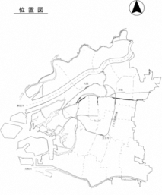
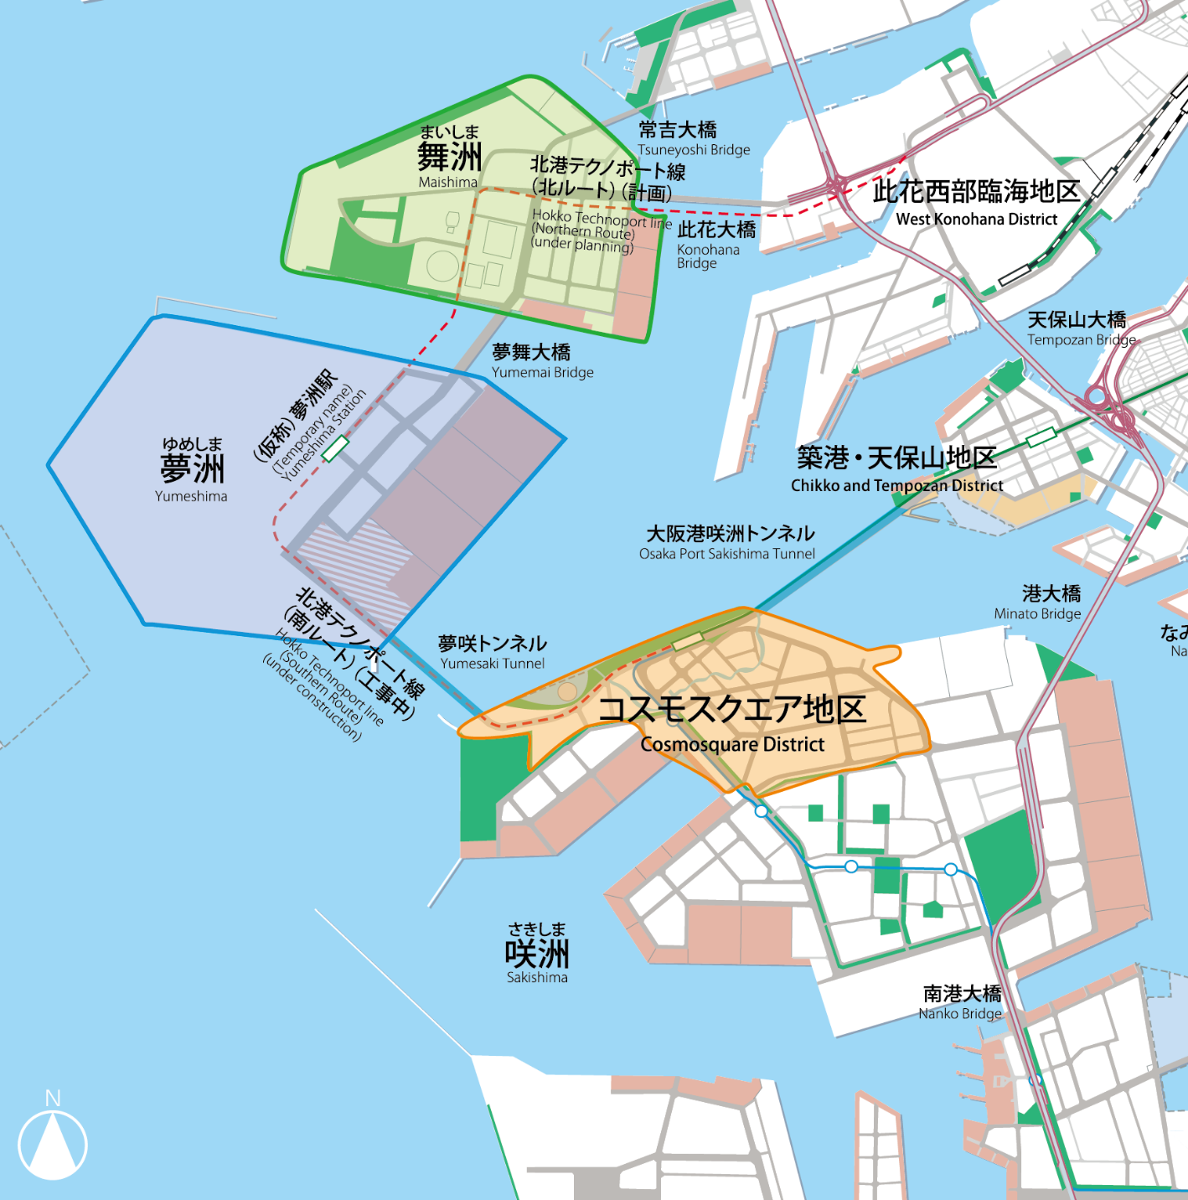
７．夢洲等
概要（１） ～大阪港の現状～
○大阪・関西の経済活動を支える大阪港は、河川港として発展してきたが、増加する物流需要に応え、その中心地を、新たに造成した人工島にシフトさせてきた。
○大阪湾岸部（咲洲、舞洲、夢洲）の土地造成は、都市部の建設残土やごみの焼却灰等を受け入れ進められてきた。その面積は約17km²におよび、阪神甲子園球場の約430個分に相当する。
○関西の物流の中心である大阪港は、大阪市が管理しており、国際コンテナの取扱量が213万個/年※で日本5位の港である。また、上海港と77便/月の運航があるなど、中国・東南アジアと密接な関係をもつ。
※20フィートコンテナ換算
○近年では、国内外資本の巨大な物流倉庫も建ち並び、大阪・関西の経済活動や市民生活を支えている。さらに、企業の立地やスポーツ施設、環境施設の立地など、多目的に活用されている。
湾岸部

Slide 4
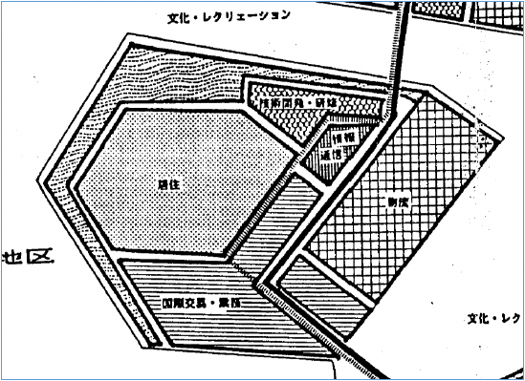
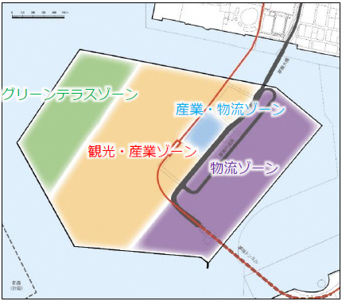
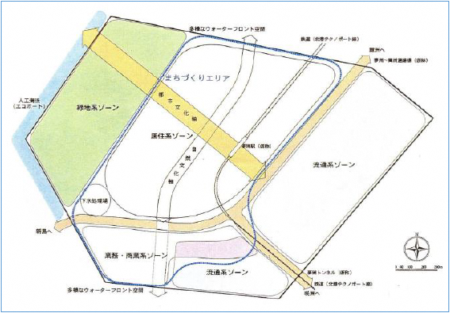
７．夢洲等
概要（２） ～夢洲～
・東側のエリアにおいては、コンテナターミナルを中心とした物流施設が先行的に立地しており、関西の経済活動を支えている。
・西側には10MWのメガソーラーが稼働、自然にやさしい電力を生み出している。
＜夢洲まちづくりの経緯＞
① S63 「テクノポート大阪」基本計画
② H12 「夢洲まちづくり計画（素案）」
③ H29「夢洲まちづくり構想」
○課題と取組
課題 | 取組
・東側では国際コンテナターミナルを中心として物流施設が立地しているが、中央部（埋立中区域含む）の広大な敷地の有効活用が望まれている。 | ・「リゾート」と「シティ」の要素を融合させた空間を形成し、「スマート」な取組によって、まち全体の連携を高度化し、国際観光拠点機能の強化を図る。

Slide 5
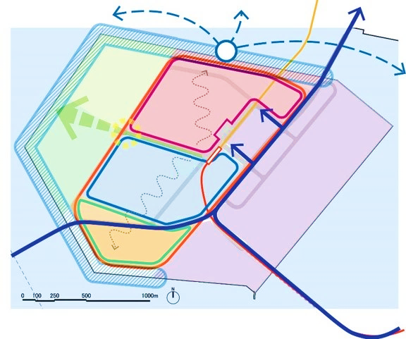
７．夢洲等
＜めざす姿＞
・「リゾート」と「シティ」の要素を融合させた空間を形成し、「スマート」な取組によって、まち全体の連携を高度化し、国際観光拠点機能の強化を図る。
取組前
東側では国際コンテナターミナルを中心として物流施設が立地しているが、中央部（埋立中区域含む）の広大な敷地の有効活用が望まれている。
取組後～将来像
国際観光拠点「夢洲」のコンセプト：SMART RESORT CITY（夢と創造に出会える未来都市）
＜夢洲まちづくりの方向性＞
【第１期】 統合型リゾート（IR）を中心としたまちづくり
魅力的なエンターテイメントの集積、国際競争力を有する MICE施設の整備やICT等最先端技術を活用したスマートな まちづくりによる国際観光拠点を形成する。
【第２期】 万博の理念を継承したまちづくり
万博の理念を継承し、最先端の取組などを進めるとと もに、大規模なエンターテイメント・レクリエーション機能 導入、第１期において創出されたにぎわいの継承などにより まちづくりを進めることで、第１期のまちづくりと合わせて 国際観光拠点機能の更なる強化を図る。
【第３期】 第１・２期の取組を活かした 長期滞在型のまちづくり
第１、２期で創出・醸成されたエンターテイメントや 最先端技術等により、健康や長寿につながる長期滞在型の 上質なリゾート空間を形成する。
水辺軸
グリーンテラス
ゾーン
第１期
交通広場
観光・産業ゾーン
にぎわい軸
産業・
物流ゾーン
うるおい軸
（シンボルプロムナード）
（仮称）夢洲駅
第２期
駅前空間
物流ゾーン
第３期
鉄道
「夢洲まちづくり基本方針（2019.12）」等より

Slide 6
７．夢洲等
●国際観光拠点の形成などを支える都市基盤
＜方向性＞
○段階的なまちづくりに応じた輸送能力を持つ鉄道網の整備による臨海部のアクセス強化
○魅力あるまちへの快適な道路アクセス
・此花大橋や夢舞大橋の車線数を増やし、現有道路機能を強化する。
・観光ゾーンへの動線は、幹線道路の拡幅、高架道路の整備などにより、物流関連の動線との分離を図る。
○多様な交通アクセスによる魅力あるまちへのアプローチ
・鉄道・道路に加えて、海上アクセスや航空アクセス（ヘリコプター等）など多様なアプローチを想定する。
高架道路の整備
此花大橋
夢舞大橋
橋梁の拡幅
観光
物流
幹線道路の拡幅
中央線延伸ルート
（夢洲～コスモスクエア）

Slide 7
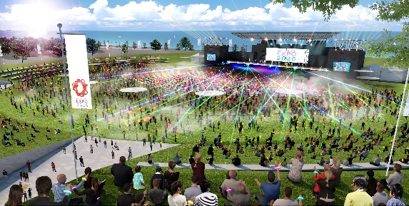
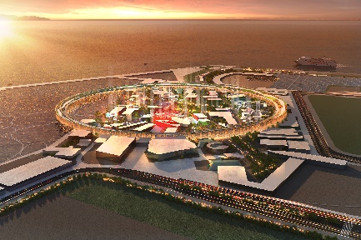
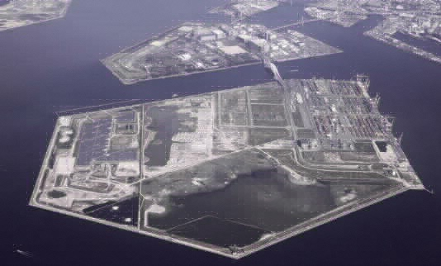

７．夢洲等
国際観光拠点「夢洲」の形成に向けて
2025年日本国際博覧会の開催
大阪・関西の発展に大きく貢献し、地域の魅力を全世界に発信する絶好の機会である2025年日本国際博覧会の
成功に向け、国や博覧会協会、府市関係部局、関西広域連合等と連携して開催準備に取り組む。
○ テーマ
いのち輝く未来社会のデザイン
（Designing Future Society for Our Lives）
○ サブテーマ
Saving Lives（いのちを救う）
Empowering Lives（いのちに力を与える）
Connecting Lives（いのちをつなぐ）
○ コンセプト
未来社会の実験場
○ 開催期間
2025年4月13日～10月13日
○ 開催場所
夢洲（大阪市此花区）
○ 想定来場者数
約2,820万人
○ 主な開催経費
会場建設費 約1,850億円
運営費 約809億円
資料提供：公益社団法人2025年日本国際博覧会協会
統合型リゾート（IR）の誘致
夢洲の第1期70haにおいて、MICE機能や国際的なエンターテイメント機能等を備えた世界最高水準の統合型リゾート（IR）を誘致。
運営による経済波及効果約1兆,1400億円／年
IR用地
70ha程度
※対近畿圏

Slide 8
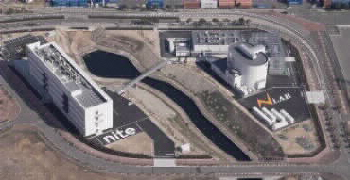
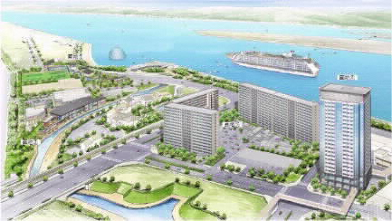
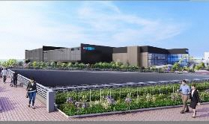
７．夢洲等【コスモスクエア駅周辺地域（咲洲）】
＜めざす姿＞
・コスモスクエア駅周辺地域において、先端技術開発等の多様で高度な都市機能の集積を図るとともに、臨海部の特性を活かした親水空間を創出し、快適で魅力ある都市環境を備えたまちづくりを行う。
取組前
・市有地及び民間企業の所有地において十分な活用がされていない。
・個別の街区単位で開発が行われてきたため、全体としての統一感に欠ける（パッチワーク的な開発状況）。
取組後～将来
独立行政法人
製品評価技術基盤機構（NITE）
蓄電池評価センター（NLAB）
主用途 ： 研究施設（製品試験評価）
完 成 ： 2016年4月
○コスモスクエア駅周辺地域の土地利用
至 本町駅
コスモスクエア駅
N
ローレル
スクエア
大阪
ベイタワー
リバーガーデン
コスモスクエア
全労済
ニトリクラブ大阪
浜理
薬品工業
0.9ha
0.3ha
関西みらい
銀行
0.8ha
5
大阪
出入国在留
管理局
シーサイド
レジデンス
コスモスクエア駅前
いであ
製品評価技術基盤機構
国際フェリー
ターミナル
アートグレイス・
ウェディング
コースト
大阪ベイ
レジデンス
森ノ宮
医療大学
西部
自動機器
0.8ha
大阪市
コンテナ車整理場
1.2ha
健祥会
森ノ宮
医療大学
森ノ宮
医療大学
1.2ha
0.6ha
シーサイドコスモ
金剛学園
1.2ha
森ノ宮
医療大学
ベイサイドシティ
コスモスクエア駅前
セブン
イレブン
都市再生緊急整備地域（2002.7～）
1.3ha
2.1ha
上田学園
富山産業
鴻池組
1.9ha
4.0ha
2.2ha
西尾
レントール
西尾
レントール
NTTドコモ関西
トレードセンター前駅
ミズノ
特定都市再生緊急整備地域 （2012.1~）
コスモスクエア複合一体開発
アジア太平洋トレード
センター
1.3ha
アム
テック
キンドリルジャパン
ＬＩＸＩＬ
Hitz
日立造船
大阪府
咲洲庁舎
ミズノ
0.5ha
1.1ha
都市開発事業（完了）
※地域指定以前
西尾レントオール株式会社
（仮称）R&D国際交流センター
主用途 ：業務・研究開発施設・展示場等
クインテッサホテル（旧コスモプラザ
ビル）
ホテルフクラシア(旧ホテル
コスモスクエア
国際交流
センター）
住友生命
情報通信
センター
ハイアット
リージェンシー
大阪
ミツトヨ
関西
みらい
銀行
法務総合
研究所
野村総合研究所
都市開発事業（完了）
※地域指定以後
アジア太平洋トレード
センター
インテックス大阪
帝塚山福祉会
ハイアット
リージェンシー
大阪
ファナック
テクノ
アソシエ
大阪
アカデミア
アクシー
都市開発事業（事業中）
出所：西尾レントオール㈱HP
中ふ頭駅
都市開発事業（未着手）
0
250
500m

